Slide 1
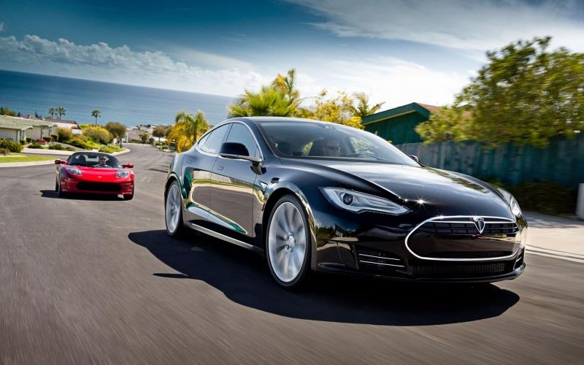
Energierevolution durch freie Energiesysteme
von Michael Ernst Müller, https://www.bienen-zur-gesundheit.de/, Stand 20.03.2019
Am Beispiel der 3. Atomkraft:
Transmutation oder NiederEnergieNuklearReaktion engl. LENR
Kernspaltung?
Transmutation!
(Quelle: Tesla)

Slide 2
Aussagen zu einer begonnenen Energierevolution
EON-Chef Johannes Teyssen:
„Wie wir heute sehen, waren die Umbrüche der Vergangenheit nur der Auftakt zu viel fundamentaleren Veränderungen – zu einer Revolution der Energiewelt, die begonnen hat, alles umzustürzen, was hundert Jahre als feste Gewissheit galt.“
(Quelle: http://www.pv-magazine.de/nachrichten/details/beitrag/die-energie-revolution-ist-da_100019180/)
Microsoftgründer Bill Gates:
als Mitbegründer der Breakthrough Energy Coalition und Kenner von LENR verspricht er die Rettung der Erde innerhalb der nächsten 15 Jahre!
(Quelle: http://www.manager-magazin.de/politik/weltwirtschaft/a-1078983.html)
Vattenfallchef für Forschung und Entwicklung Anders Åberg:
„Wir haben ein Problem: Wir müssen früher oder später die Kernkraft ersetzen", so Physiker Åberg. „Als Energieunternehmen ist es unsere Pflicht, neue Alternativen zu überprüfen. Die Kalte Fusion ist eine Möglichkeit, die die ganze Welt verändern könnte.„
(Quelle: http://sverigesradio.se/sida/artikel.aspx?programid=2108&artikel=5383458) (Aussage vor über 6 Jahren!)
Renault-Nissan-Chef Charles Ghosn:
Elektroauto die einzige Lösung für die Emissionsproblematik! (Aussage nach VW-Skandal und vor seiner Inhaftierung)
(Quelle: http://ecomento.tv/2016/03/09/renault-nissan-chef-ghosn-elektroauto-die-einzige-loesung-fuer-emissionsproblematik/)

Slide 3
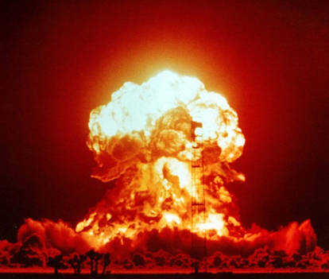
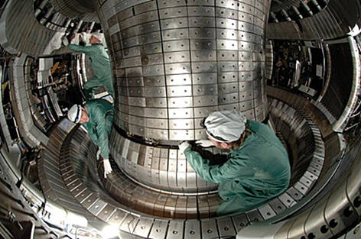
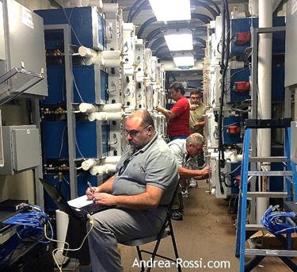
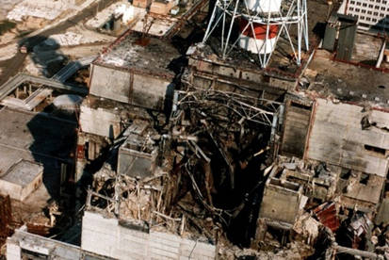
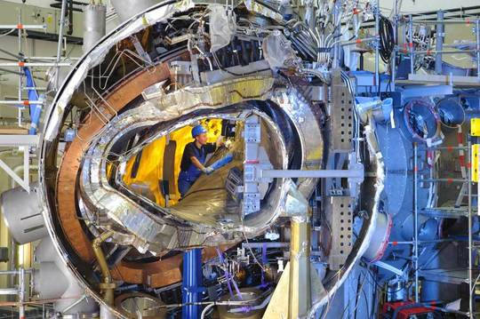
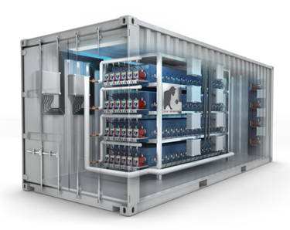
Die 3 Formen der Atom- oder Kernkraft
1. Atomkraft: Kernspaltung
2. Atomkraft:
Heiße Fusion (Sonne)
3. Atomkraft:
Transmutation
Die noch Jahrzehnte zivil nicht einsatzfähige „heiße Fusion“
laufende Anlage beim Kunden
Mit militärischer „Kernspaltung“ (Plutoniumbrüter) todsicher in eine strahlende Zukunft ☹
Wendelstein X-7 Reaktor
Industriedesign für Rossis „E-CAT“

Slide 4
Vor- und Nachteile? von LENR / Transmutation
1. Atomkraft: (militärische) Kernspaltung
2. Atomkraft: (Der Betrug mit der) heißen Fusion
3. Atomkraft:
Transmutation
Nach Tschernobyl und den 3 Atom-reaktoren in Fukushima ist es nur eine Frage der Zeit bis zum nächsten Super Gau, auch in der BRD, denn die deutschen Atomkraftwerke sind für durchaus mögliche Starkbeben wie in Japan nicht ausgelegt!
Asse ist am Einstürzen. Ein Endlager ist nach über 40 Jahren Suche immer noch nicht gefunden!
Lösungsansatz für zivile Kernspaltung:
Der Dual Fluid Reaktor, Patent
(viele Vorteile: sehr preiswert …)
Wer nach über 60 Jahren und 200 Milliarden US-Dollar Forschungs-gelder nichts funktionierendes vorzuweisen hat, muss sich die Frage stellen lassen, wieso er Steuergelder veruntreut? (23.6.16)
Auch in den nächsten 12-20 Jahren ist mit keiner zivilen kommerziellen Nutzung zu rechnen.
Die einzelnen Staaten/Finanzgeber am ITER-Reaktor sind untereinander zerstritten. Die Kosten sind um Faktor 3 gestiegen.
Der LOCKHEED MARTIN Reaktor soll in frühestens 10 Jahren einsatzbereit werden!?
Der Wendelstein X-7 Reaktor liefert auch nach 25 Jahren keine Überschussenergie!
+ CO₂ - klimaneutraler Betrieb
+ keine Klimaerwärmung
+ kein Meeresspiegelanstieg
+ kein Feinstaub
+ keine radioaktiven Emissionen
+ keine radioaktiven Abfälle
+ kein Endlager
+ kein Netzausbau notwendig
+ kein Super Gau
+ keine zusätzlichen Krebstoten
+ keine Erdbebengefährdung
+ keine Öltankerunfälle
+ Endprodukte Kupfer, Silber, …
+ heizungskellertauglich
+ fahrzeugtauglich
+ sehr preiswert, ca. 5-10% der aktuellen Betriebskosten fossiler Brennstoffe

Slide 5
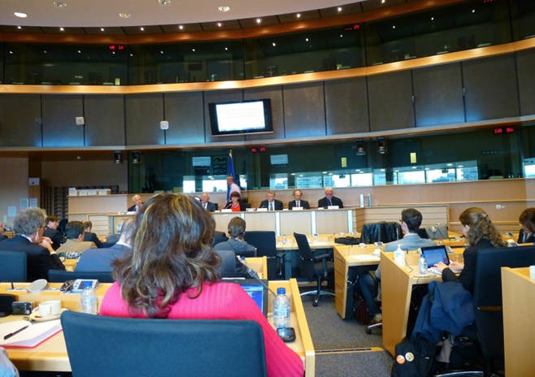
Vorstellung dieser Technologie am 3.6.2013 im EU-Parlament (vor 5,5 Jahren)
Am 3. Juni 2013 fand in Brüssel eine Vorstellung dieser Technologie seitens verschiedener internationaler Hochschulen und Institute statt.
Auf politischer Ebene befassen sich inzwischen die EU-Kommission und das EU-Parlament mit dieser Technologie. Die EU-Kommission empfiehlt in ihrem Workshop Materials for Emerging Energy Technologies (Seite 23-26) die rasche Weiterentwicklung dieser Technologie.
Wörtlich Seite 24, Spalte 2:
Die Hauptvorteile der LENR –Technologie sind:
Eine unbegrenzte Energiequelle, überall verfügbar.
Eine hohe Leistungsdichte. (E-CAT QuarkX: 10 kW aus 1 Liter Reaktorgröße)
Das Fehlen von Umweltbeeinträchtigungen.

Slide 6
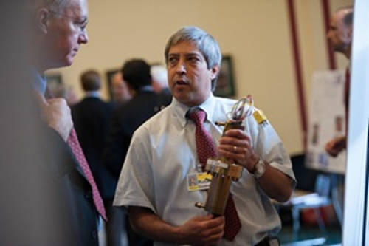
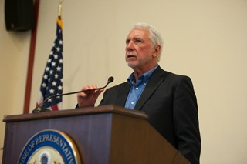
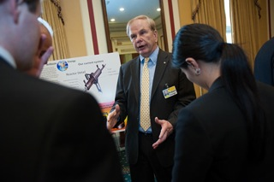
Vorstellung von Brillouin Reaktor am 18.11.2015 vor dem US-Kongress
Am 18. November 2015 fand in Washington DC auf dem Kapitol Hill eine Vorstellung der 2 Heißwasser-Reaktortypen der Firma Brillouin Energy vor Vertretern des US-Kongresses statt.
Robert Godes demonstriert Brillouin Energy´s LENR Reaktor Modul auf dem Capitol Hill in Washington, DC.
Dr. Michael McKubre erläutert SRI’s letzte Ergebnisse von Brillouins Energy’s LENR Technologie
Robert W. George diskutiert die wirtschaftlichen Möglichkeiten für Brillouin Energy’s LENR Technologie

Slide 7
Stellungnahme des kanadischen und des US-Verteidigungsministeriums, sowie von Blackrock
Das US-Verteidigungsministerium hat einen 132 Seiten langen Report veröffentlicht, in dem es die LENR (NiederEnergieNuklearReaktion) bestätigt. Report des DTRA.
Das kanadische Verteidigungsministerium bringt in einer aktuellen Präsentation vom 7. November 2016 auf Folie 6 die Aussage: The committee is aware of recent positive developments in developing low energy nuclear reactions (LENR), which produce ultraclean, low-cost renewable energy that have strong national security implications!
Wem die vielen englischsprachigen Texte zu aufwändig sind, kann sich teilweise auch hier informieren: https://thenewfire.wordpress.com/deutschland-und-lenr-nicht-zweckmasig/ oder http://coldreaction.net/lenr-die-unendliche-und-saubere-energie-kommt-frueher-als-gedacht.html
Bericht des US NAVAL Institute zu LENR
Blackrock-Beurteilung vom Potential von LENR: Seite 11
https://www.blackrock.com/investing/literature/whitepaper/us-shale-boom-us-version.pdf
"Wir beobachten intensiv “start-ups”, die mit neuen Technologien, wie der Niedrig-Energie Nuklear-Reak-tion und Fusion experimentieren. Falls erfolgreich, werden diese Bemühungen den Status-Quo komplett verändern und die traditionellen Energie-Produzenten schädigen. Menschen neigen dazu, zu überschätzen, was sich innerhalb eines Jahres tun kann, aber unterschätzen, was innerhalb einer Dekade passieren kann."

Slide 8
Stellungnahme der kanadischen Regierung zu LENR
Die Kanadische Regierung (das Verteidigungsministerium) hat im Dezember 2014 eine wissenschaftliche Studie veröffentlicht:
Evidence base for the development of an enduring DND/CAF Operational Energy Strategy (DOES)
(Verlinkung zur Studie im Internet, DRDC-RDDC-2014-R65)
Kernsatz der von der kanadischen Regierung veröffentlichten wissenschaftlichen Studie: Angesichts solch akkumulierter Beweise ist es unvernünftig zu behaupten: LENR sei nicht real, weil es keine Theorie gibt, um diesen Effekt zu erklären. (Seite 130) original: Based on such accumulated evidences it is unreasonable to deny that LENR is real and to say that it can't happen because there is no theory to explain it. Das Thema LENR wird in dieser Studie auf den Seiten 41-45 und 129-132 behandelt.
Rede des ehemaligen kanadischen Verteidigungsministers Paul Hellyer mit der Bestätigung von LENR. Übersetzung auf coldreaction.net:
"Wir machen uns viele Gedanken über die Rettung unseres Planeten - und dies ist möglich. Wir haben nur wenige Jahre dazu Zeit, manche sagen vier Jahre, andere zehn Jahre um diese Schlacht zu gewinnen. Wir haben die Technologie, die Technologie für die Kalte Fusion existiert, wir müssen sie nicht erfinden, sie ist vorhanden. Alles was wir tun müssen, ist sie zu nutzen. Wir müssen jetzt das Gegenteil von dem tun, was wir im zweiten Weltkrieg getan haben. Damals haben wir alle Fabriken, die zuvor Autos, Haushaltsgeräte und dergleichen hergestellt haben, genutzt, um Kriegsgüter herzustellen. So konnten wir den Krieg gewinnen. Heute müssen wir es umgekehrt machen: Wir müssen jetzt alles tun, um diese kleinen Geräte herzustellen, die sie in ihr Auto, ihren Traktor, ihr Flugzeug, ihr Schiff oder ihr Haus einbauen können und die ihnen jegliche Energie liefern können, die sie benötigen."

Slide 9
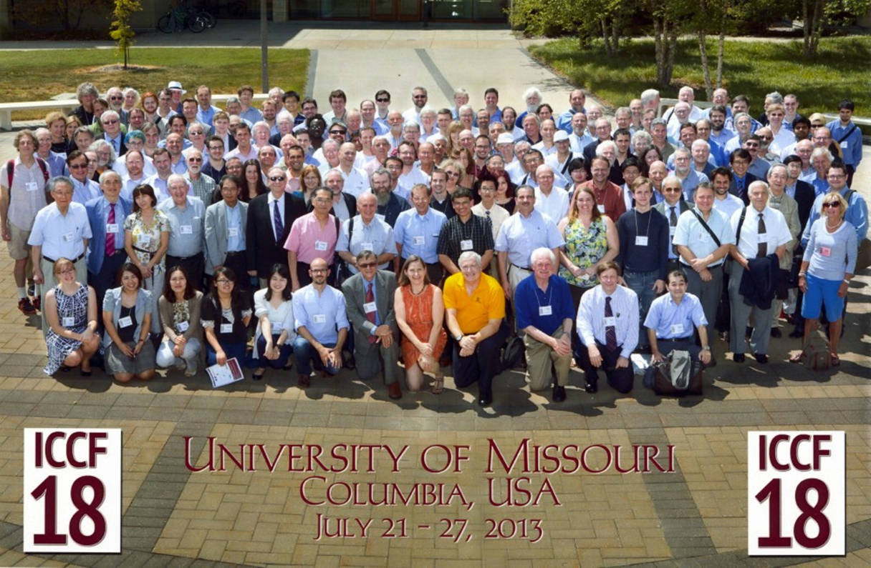
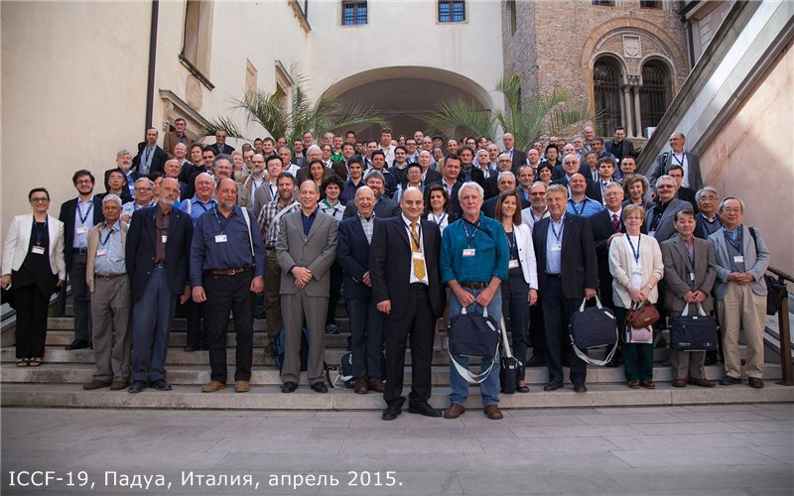
83 Teilnehmer der 18. und 19. internationalen Konferenz für “Kalte Fusion”
aus insgesamt 26 Ländern
(ICCF 19 2015: 564 Teilnehmer)

Slide 10
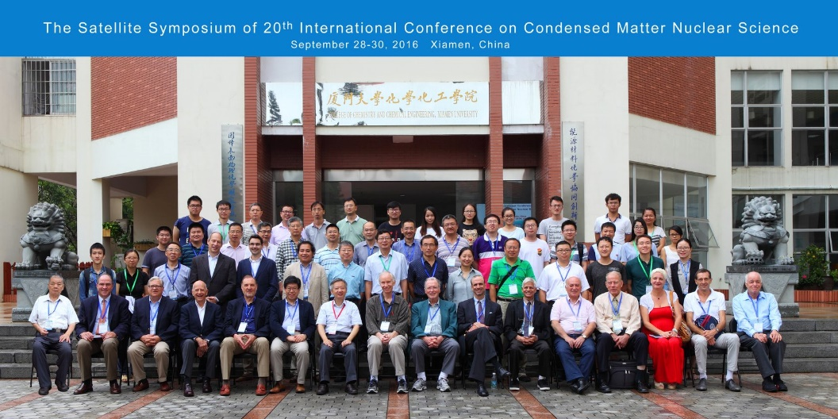
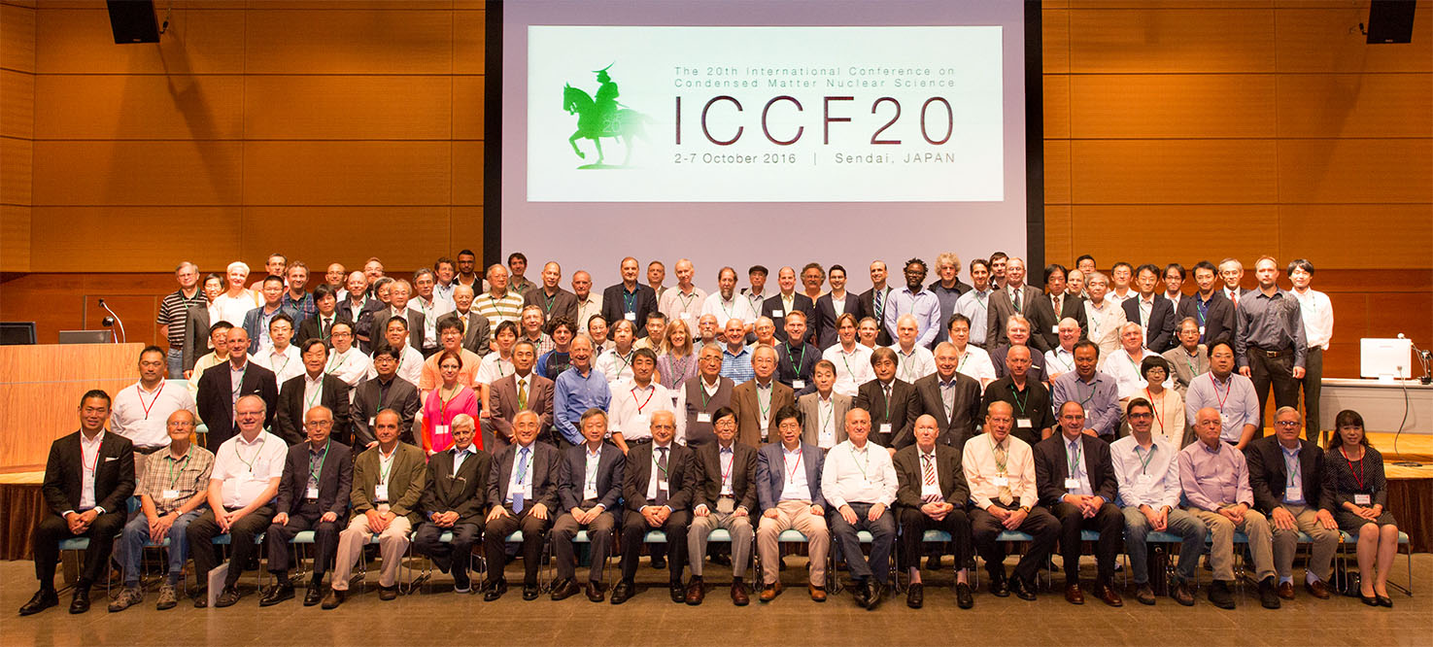
Teilnehmer der 20. internationalen Konferenz für “Kalte Fusion”
ICCF20:
Symposium am
28.-30. September
in Xiamen, China
und Konferenz am
2.-7. Oktober 2016
in Sendai, Japan

Slide 11
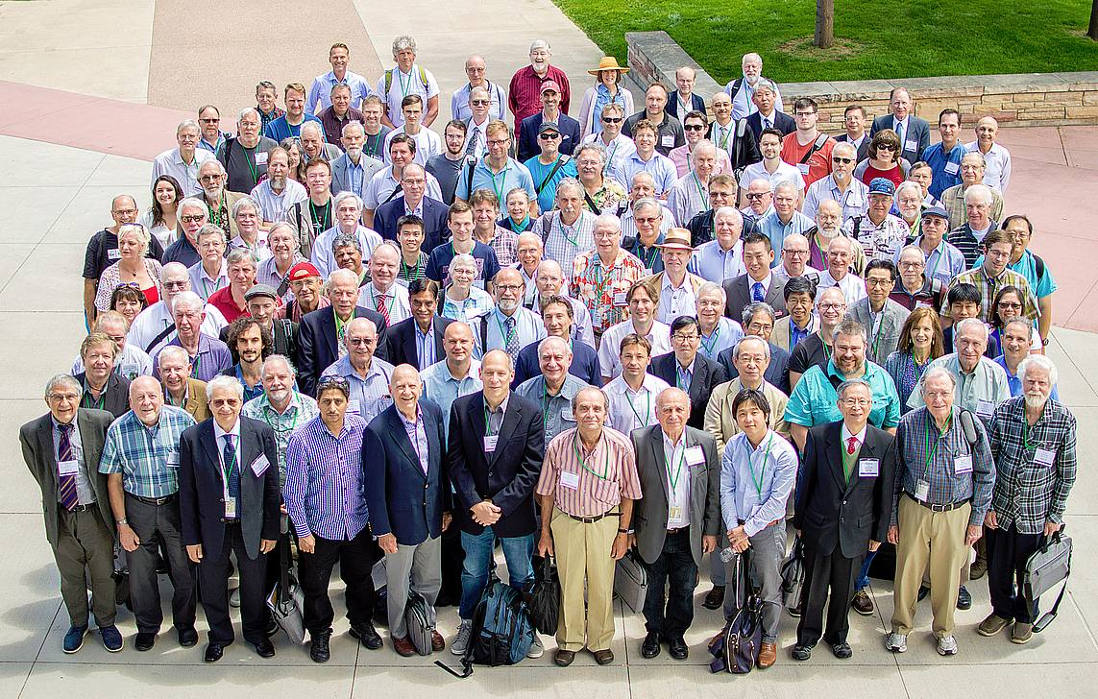
Teilnehmer der 21. internationalen Konferenz für “Kalte Fusion”, Präsentationen, Videos
ICCF21: 3.-8. Juni 2018 in Fort Collins (USA)

Slide 12
25. Weltkonferenz für saubere Energie
Wer denkt, dass das Thema LENR nur in der „Spinnerecke“ Beachtung findet, sollte sich die Programmpunkte der 25. Weltkonferenz für saubere Energie einmal genauer ansehen.
Auf Seite 3 des Dokumentes: http://www.wcec.uno/resources/WCEC_Agenda.pdf
finden sich 2 Vorträge zum Thema LENR wieder:
LENR Introduction Nicolas Chauvin, LENR Cars SA; Lausanne, Switzerland
LENR Progress and Cooperation Plans Dr. Francesco Celani, VP of ISCMNS, Italy

Slide 13
Ein paar Worte zu LENR-Theorien
Wenn die Neandertaler gewartet hätten, bis ihnen die „Wissenschaft“ das Model der Kohlenstoff-Oxidation geliefert hätten, säßen wir wahrscheinlich heute noch in Höhlen.
So sind in der Menschheitsgeschichte viele Entdeckungen eben nicht von Wissenschaftlern, sondern von neugierigen Laien gemacht worden. Und die Wissenschaft hat anschließend Theoriemodelle dafür gesucht und entwickelt.
https://coldreaction.net/der-mythos-von-der-bedeutung-der-grundlagenforschung.html
Wenn die Wissenschaft etwas noch nicht erklären kann, ist das noch lange kein Beweis, dass es nicht funktionieren kann.
Wer sich zum jetzigen Zeitpunkt dennoch mit frühen wissenschaftlichen Erklärungsversuchen beschäftigen will, dem seien auf der nächsten Seite einige Dokumente empfohlen.

Slide 14
LENR-Veröffentlichungen und Theorien
Größte deutschsprachige Informationsquelle: https://coldreaction.net/
Theoretische Papiere:
E-Cat SK and long range particle interactions
On the Nuclear Mechanisms Underlying the Heat Production by the E-Cat - Cook and Rossi
Nuclear Spallation and Neutron Capture Induced by Ponderomotive Wave Forcing
The Grand Unified Theory of Classical Physics, Gesamtwerke
Everything You Always Wanted to Know About Cold Fusion, But Were Afraid to Ask

Slide 15
LENR-Veröffentlichungen und Theorien
Theorie:
http://vixra.org/pdf/1809.0575v1.pdf
Peer-reviewed Artikel:
http://brillouinenergy.com/science-technology /
http://brillouinenergy.com/wp-content/uploads/2015/07/Highly-reproducible-LENR-experiments-using-dual-laser-stimulation.pdf
https://www.researchgate.net/publication/242327687_SPAWAR_Systems_Center-Pacific_PdD_CoDeposition_Research_Overview_of_Refereed_LENR_Publications
http://newenergytimes.com/v2/library/2010/2010Storms-StatusOfColdFusion.pdf
http://newenergytimes.com/v2/library/2008/2008Krivit-CurrentScience.pdf
http://newenergytimes.com/v2/library/2007/2007HublerG-AnomalousEffects.pdf

Slide 16
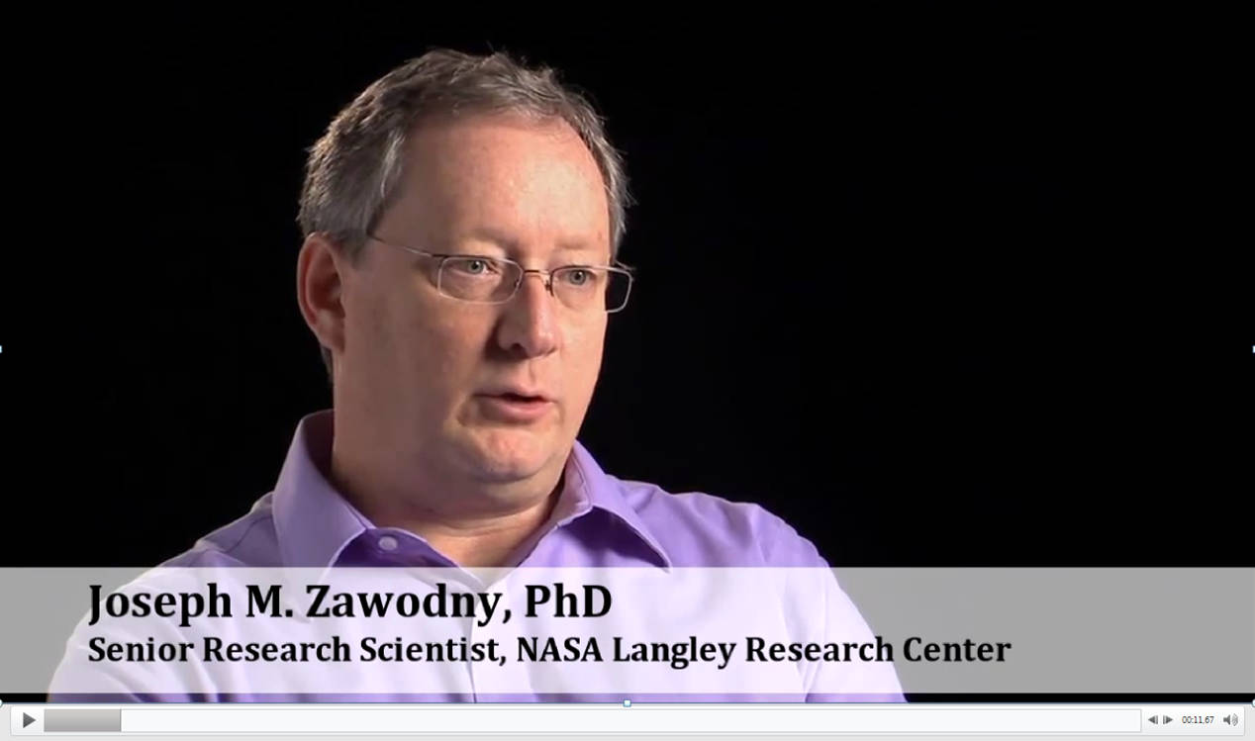
NASA Langley Research Center
Center Innovation Fund (Video-Internetlink)

Slide 17
LENR Industrialisierung
Auszug an beteiligten Firmen
Airbus Group in “Kontakt“ mit LENR Cities wegen gemeinsamer Aktivitäten. Eigene Entwicklung für Einsatz in Flugtriebwerken gestartet. Workshop 2015, 2017, 2018, erteiltes Patent
Boeing will zusammen mit der NASA bis 2032 Flugtriebwerke (Seite 82-87) entwickeln. http://climate.nasa.gov/news/864/, NASA Patentanmeldung
Brillouin: http://coldfusion3.com/blog/brillouin-inventor-shares-some-interesting-thoughts-on-lenr 30 kW Reaktor mit einem COP* von 100 (Steuerleistung 300 Watt), Wärmekraftkoppelung mit 10 KW elektrischer Leistung. Vorstellung in Washington DC vor dem US Kongress. (Folie 6)
Rossi (Leonardo Group) geht 2019 mit dem E-CAT SK in Serie. Der einjährige Kundendauerlauf mit dem alten Reaktortyp in 2016 war erfolgreich. Der COP lag bei 87,5. Die Fertigungsstraßen für eine kostengünstige Großserienproduktion sind im Aufbau. Im SSD-Modus erreicht Rossi schon heute einen COP von über 100! Erteiltes Patent; mehrere bestätigte Nachbauten (im Wordsteuerdokument angegeben), geplante Entwicklung einer Automobilapplikation, Elon Musk und deutsche Automobilfirmen stehen mit Rossi in Kontakt, Aufbau einer E-CAT Fertigung in Florida für 1 Million Einheiten/Jahr. Geplante FAB für den E-CAT Quark X in Schweden mit ABB! Gutachten der Universität Budapest zu LENR nach Rossi, öffentliche Präsentation des ECAT QX am 24.11.2017 in Stockholm, E-CAT SK Demo 31.1.2019, Artikel

Slide 18
LENR Industrialisierung
Auszug an beteiligten Firmen
Rossi (Leonardo Group) Die Ergebnisse des einjährigen Testlaufes der 1MW – ECAT – Anlage wurden im Januar 2017 veröffentlicht. Dabei lag der COP der Anlage zwischen 53 und 139. Seit September 2017 werden nun von der Leonardo Corporation die ersten LENR – Dampferzeuger angeboten: https://ecat.com/ecat-products/ecat-energy

Slide 19
LENR Industrialisierung
Auszug an beteiligten Firmen
Rossi (Leonardo Group) A. Rossi arbeitet an 2 Konzepten der Verstromung von LENR: Ein Konzept zur Direktverstromung, das noch Mitte 2019 veröffentlicht werden wird. Zusammen mit einer japanischen Firma arbeitet er noch an einem klassischen Konzept zur Verstromung von Wärmeenergie.
Leif Holmlid arbeitet an einem Gerät zur direkten Stromerzeugung durch LENR, Patentverfahren WO2018093312A1 u.a., http://www.norrontfusion.com/, Theorie, weitere Informationen auf https://coldreaction.net/ (19. + 23.12.18), COP > 450
PSA und Tesla sind zusammen mit dem Startup-Unternehmen LENR Cars an der Entwicklung von Antriebskonzepten für PKWs, die herkömmliche Verbrennungsmotoren und Abgasanlagen überflüssig machen: Video; http://lenr-cars.com/, laufendes Patentverfahren,
Purratio, einzige bekannte deutsche Firma, Fokusartikel, Gerät, erteiltes Patent EP1924387B1, 2014 hat unter anderem ein Vertreter der Bundesregierung (Norbert Barthle), sowie eine Delegation der Robert Bosch GmbH und anderen deutschen Firmen den laufenden Prototypen der Purratio AG begutachtet!
Toyota Motor Company, Nissan Motor Co. und Mitsubishi Heavy Industries sind ebenfalls an der Entwicklung von LENR-Konzepten beteiligt. Video

Slide 20
LENR Industrialisierung
Auszug an beteiligten Firmen
Vattenfall möchte neue Kraftwerkstypen entwickeln: "Vattenfall untersucht den Ersatz von traditionellen Kernkraftwerken mittels des E-Cats. Der Verantwortliche für Forschung und Entwicklung, Anders Aberg, sagte: "Das ist etwas Neues und wir als Kraftwerksbetreiber sind verpflichtet Alternativen zu prüfen. .... Wir haben ein Problem - wir müssen einen Ersatz für die Kernkraftwerke finden, die gegenwärtig in Betrieb sind". http://www.svt.se/nyheter/vetenskap/kall-fusion-utreds-som-ersattning-for-karnkraften, Bericht
Bill Gates besucht die Italienischen Agentur für neue Technologien, Energie und Umwelt und gründet anschließend mit Soros, Branson, Zuckerberg und Co: Breakthrough Energy Coalition und verspricht die Rettung der Erde innerhalb der nächsten 15 Jahren, Bill Gates sponsert 6 Mill. US$ für die Entwicklung von LENR an der tech. Universität von Texas. $1 Billion on Energy Research
Zusammenfassung der weltweiten Aktivitäten bis 2017 Bericht!

Slide 21
LENR - Staatliche Forschungsverbünde
In den ersten Staaten werden Forschungsverbünde zwischen Firmen und Hochschulen von staatlicher Seite unterstützt.
In Japan sind das unter der Regie von NEDO 4 Elite-Universitäten zusammen mit Toyota und Nissan.
Es wird an einer LENR-Heizung für den Nissan LEAF gearbeitet um dessen Reichweite im Winter nicht durch eine Elektroheizung zu reduzieren.
Aus China, Indien und Russland werden ebenfalls Forschungsverbünde gemeldet.
In der BRD sind keine staatlichen Forschungsarbeiten zu LENR öffentlich bekannt.

Slide 22
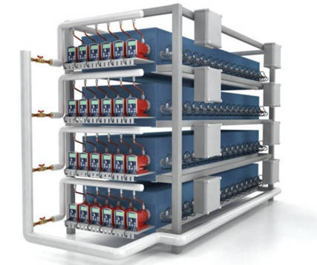
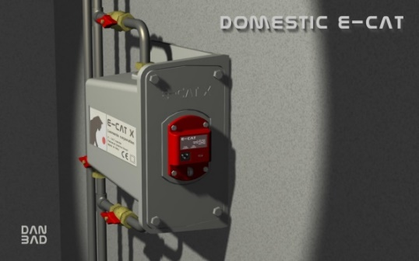
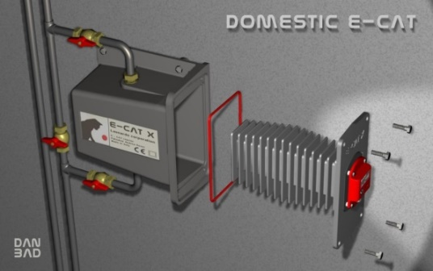
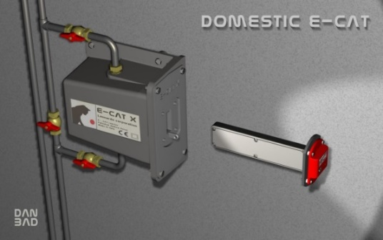
LENR Prototypen und erste Kundenapplikation
LENR Generator im parallelen Kundenbetrieb und der Reaktorweiterentwicklung
1 MW Anlage mit verschiedenen Reaktortypen und Modulgrößen für den industriellen Einsatz
CAD-Modell eines Moduls zur Wärme- oder Stromerzeugung für Privathaushalte, Bildquelle

Slide 23
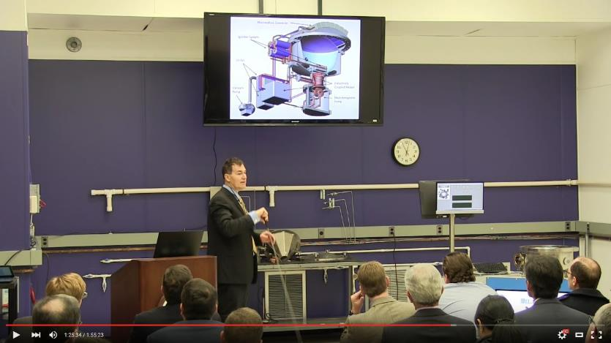
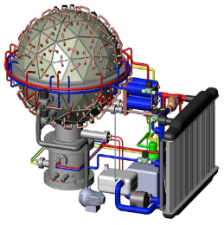
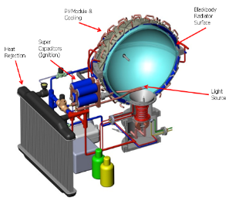
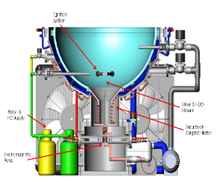
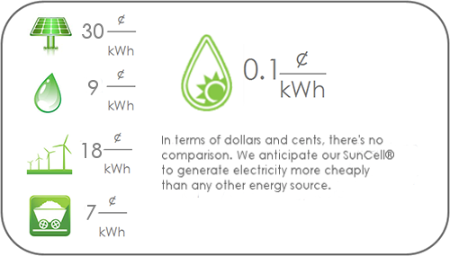
Suncell-Prototyp von Brilliant Light Power
Generator, Präsentation vom 28.01.2016 (Kein LENR)
Die Suncell ist kein LENR Generator, sondern eine Sonderform, die auf der chemischen Orbitalebene läuft, hat aber ähnliche Energiefreisetzungsraten!
Video von der BLP-Präsentation in Washington DC am 6. Dezember 2016. CNN-Video
Link: http://brilliantlightpower.com/brilliant-light-powers-january-28-2016-fourth-public-demonstration/
Suncell-Prototyp: http://brilliantlightpower.com/suncell/; prognostiziert: 0.1 Cent/kWh

Slide 24
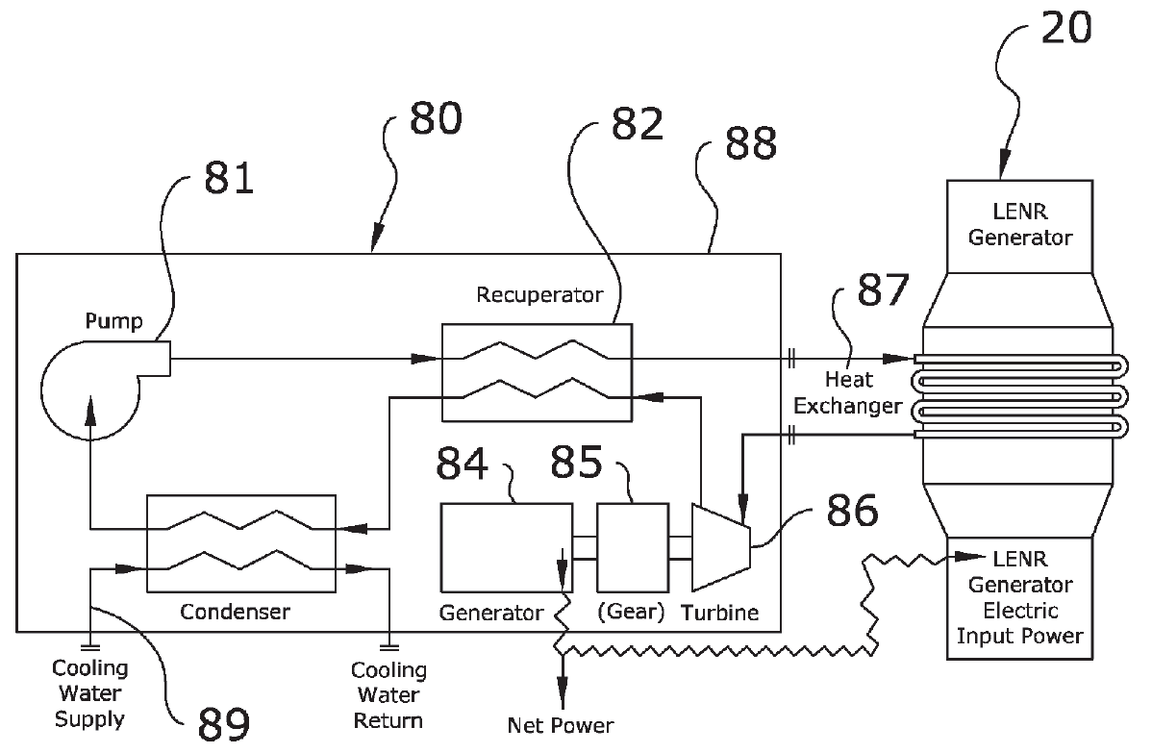
LENR Patentoffenlegung
LENR Offenlegungsschrift zur Kraftwärmekoppelung in Kraftfahrzeugen von Nicolas Chauvin
Klassische Kraftwerkstechnologie
Klassische Kraftwerkstechnologie
LENR Generator anstelle der Abgasquelle
Der E-Cat X ermöglicht die direkte Stromerzeugung ohne Carnot-Prozess. Er wird als Reichweiten-verlängerer einen großen Teil der schweren Akkupacks überflüssig machen!
Fig. 8 aus Offenlegungsschrift US20130263597A1

Slide 25
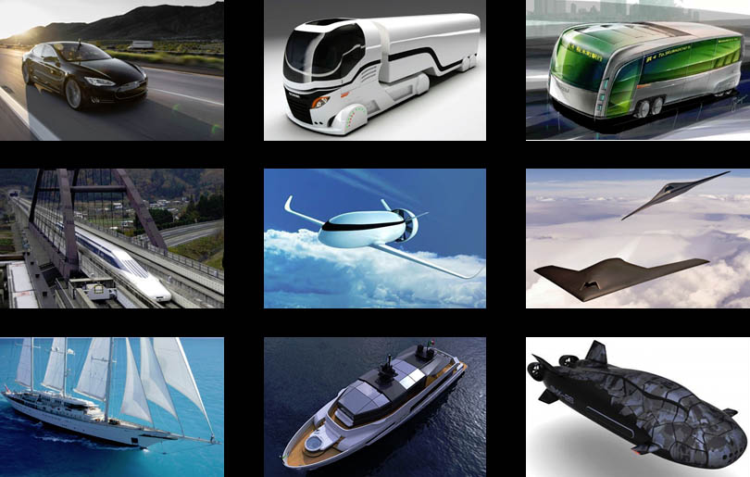
LENR - mobile Einsatzfelder
Neben dem stationären Einsatz sämtliche mobile Einsatzbereiche
Klassische Kraftwerkstechnologie
Bildquelle: http://lenr-cars.com/index.php/technology/electric-vehicle

Slide 26
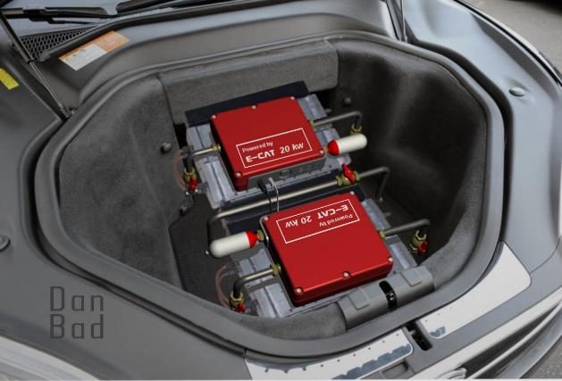
LENR – Automobil- und LKW-Applikation
Künstlerische Ansicht des LENR-CARS-Generators eingebaut unter der Motorhaube eines Tesla Model S
Video einer Suncell-Applikation im Fahrzeug
Klassische Kraftwerkstechnologie
Bildquelle: http://lenr-cars.com/index.php/technology/electric-vehicle

Slide 27
LENR – Entseuchung nuklearen Abfalles
http://newenergytimes.com/v2/inthenews/2015/20151200MHI-Tech-Rev-52-4-e524106.pdf
Klassische Kraftwerkstechnologie

Slide 28
Zeitachse Industrialisierung
LENR – optimistische, aber mögliche Entwicklungshorizonte
Klassische Kraftwerkstechnologie
2016 √ weltweiter Start der offiziellen Grundlagen-forschung an staatlichen
Hochschulen und Instituten:
Russland, China, Japan, Indien, USA, Italien …
2019 Offizielle Markteinführung erster dezentraler Geräte mit TÜV-Zulassung
2021 BMBF-Projekte
Förderung von StartUPs
eigener Hoch-schulstudiengang (Stuttgart + KIT)
2025 Optimierung der Prozesse auf maximalen Wirkungsgrad
2030 Vollständige Marktdurchdringung auf allen Gebieten im Wettbewerb mit BLP-Prozess und anderen!
Ausblick: Umfangreiche Zukunftskonzepte auf Basis von LENR:
http://fr.slideshare.net/lewisglarsen/lattice-energy-llc-revolutionary-lenrs-could-power-future-aircraft-and-other-systems-feb-16-2014

Slide 29
LENR - Kontaktdaten
Michael Ernst Müller
Dipl.-Ingenieur der
Luft- und Raumfahrt
Linckeweg 7
D-72202 Nagold-Hochdorf
Telefon: +49 (0) 7459/405416
Mobil: +49 (0) 152 02 99 17 61
E-Mail: michael.ernst.mueller@eclipso.de
Aktuelle PowerPoint-Datei frei erhältlich unter:
https://www.bienen-zur-gesundheit.de/
Dankeschön
für Ihre Aufmerksamkeit!

